Slide 1

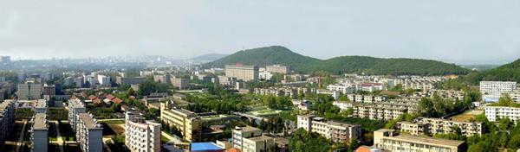
离散数学
Discrete Mathematics
计算机学院
吴亦奇 wuyq@cug.edu.cn

Slide 2
Algebraic Structure
代数结构
Algebraic Structure

Slide 3
Algebraic Structure
同态基本定理
设代数结构V=<S; *>, V′=<S′; *′>, h是从V到V′的满同态映射，则
1) 在S上定义一个关系R_{h}，使得当且仅当h(x)=h(y)时xR_{h}y，则
R_{h}是V上的同余关系（同余定理）；
2) 由R_{h}可以得到V的商代数<S/R_{h}; o>，记为V/R_{h}，且存在V到V/R_{h}的满同态映射(自然同态)g；
3) V/R_{h}与V′同构。

Slide 4
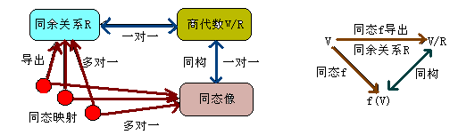
Algebraic Structure

Slide 5
Group
群
Group

Slide 6
Group
半群(semigroup)
设(X, ∗)是代数系统，∗ 是X上的二元运算。若 ∗运算满足结合律，则称(X, ∗ )为半群。
•半群就是具有结合律的代数系统；
•验证半群的要点是验证运算的(1)封闭性；(2)结合律。

Slide 7
Group
可换半群 单元半群
设(X ，∗)是半群。
(1)若∗运算满足交换律，则称(X ，∗)是可换半群。
(2)若X关于∗运算有单位元，则称(X ，∗)是单元半群或者独异点。
(3)若∗运算满足交换律同时X关于∗运算又有单位元，则称(X ，∗)是可换单元半群或可换独异点。

Slide 8
Group
子半群(sub-semigroup)
设 (X，∗)是半群，S⊆X且S≠∅。若(S，∗ )是(X，∗)的子代数系统，并且(S，∗)也构成半群,则称(S，∗)是(X，∗)的子半群。
•子半群的概念是子代数系统概念在半群这种代数系统中的具体体现。
•若代数系统中的二元运算满足结合律，则子代数系统中的二元运算也满足结合律，因此半群的子代数系统就是这个半群的子半群。
•因此，验证子半群与验证子代数系统一样，必须验证条件：1°S⊆X； 2° S≠∅ ；3°封闭性。

Slide 9
Group
群（group）
设<G；*>为代数结构，其中G是一个非空集合，*是G上的一个二元运算，若
1）运算*满足结合律，即∀a，b，c∈G，
(a*b)*c=a*(b*c)，
2）运算*存在单位元e∈G：e*a=a*e=a，∀a∈G，
3）对任意a∈G，存在逆元a⁻¹∈G，使得a*a⁻¹=a⁻¹*a=e，
则称代数结构<G；*>是一个群(Group)。
对于群<G；*>任意的二元素a，b∈G，均有a*b=b*a，则称<G；*>为交换群或称为阿贝尔群(Abelian group)。
设(G, *)是单元半群。若G中每个元素都有逆元，即 ∀g(g∈G⇒ g⁻¹∈G)，则称(G, *)为群。

Slide 10
Group
•群就是每个元素都有逆元的单元半群；
•验证一个代数系统是群，必须验证以下四点：
(1)封闭性
(2)结合律
(3)有单位元
(4)有逆元

Slide 11
Group
群是抽象代数中具有简单的二元运算的代数结构，有时为了方便，在不致混淆的情况下，也常把群的代数运算称作“乘法”，且把a*b简记为ab。 另外，也常用G来表示群<G；*>。

Slide 12
Group
定理 设<G; *>是一个群，
1）运算*满足消去律；
即对于任意a,b,c∈G，
则有：(1) 若a*b=a*c 则b=c； (2) 若b*a=c*a 则b=c。
2）对于任意a，b∈G，方程a*x=b, y*a=b对于未知量x、y皆有惟一解；
即对于任意的a,b∈G. 有： (1) 存在唯一元素 x∈G，使得a*x=b； (2) 存在唯一元素 y∈G，使得y*a=b。
3）对于任意a，b∈G，有(a⁻¹)⁻¹=a, (a*b)⁻¹=b⁻¹*a⁻¹

Slide 13
Group
推论： 设<G;*>是半群，
<G;*> 是群↔任意a,b∈G,方程a*x=b,y*a=b有解

Slide 14
Group
设(G,*)是群，|G|≥2 。则
(1)G中每个元素的逆元是唯一的;
(2)G中无零元。

Slide 15
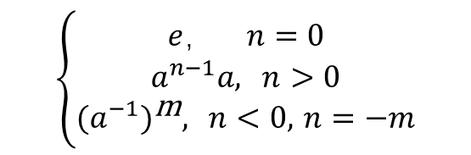
Group
元素的乘幂
设 (G,*)是群。a∈G，n∈Z，则a的n次幂
a^{n}=
$$\left\{\begin{matrix}e， n=0 \\ a^{n−1}a, n>0 \\ {(a^{−1})}^{\text{m}}, n<0, n=−m\end{matrix}\right.$$

Slide 16
Group
练习 设<G; ο>是一个群,u∈G,在G中定义新的运算*,使得对于任意的a,b∈G,a*b=a ο u⁻¹ο b,试证明<G;*>也是一个群。

Slide 17
Group
如果一个群只包含有限个元素，则称为有限群，否则称为无限群。 若有限群G的元素个数为n，则称n为群G的阶，并记为|G|=n。 无限群的阶称为无限。

Slide 18
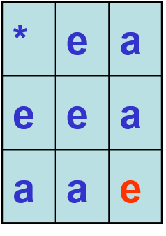
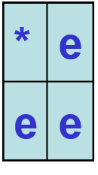
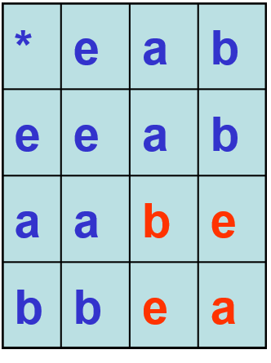
Group
① 一阶群仅有1个
② 二阶群仅有1个
③ 三阶群仅有1个
④ 四阶群仅有2个

Slide 19
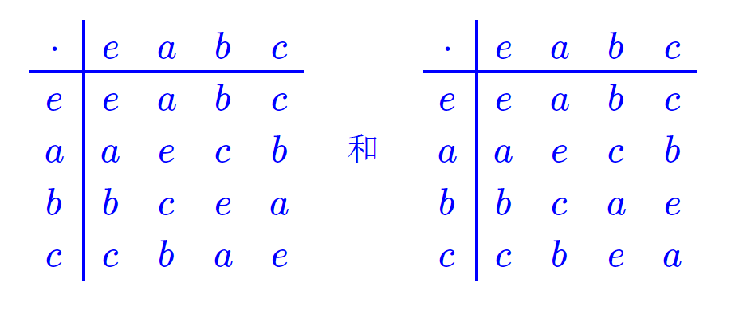
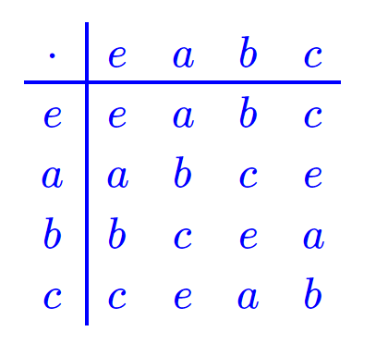
Group

Slide 20
Group
设X是由方程x⁴＝1的4个根组成的集合，即
X＝{1,-1,i,-i}
其中i＝ 。设×是复数乘法，
其运算表如表2 。
× | 1 | -1 | i | -i
1 | 1 | -1 | i | -i
-1 | -1 | 1 | -i | i
i | i | -i | -1 | 1
-i | -i | i | 1 | -1
(-1)¹＝-1, (-1)²＝1, (-1)³ ＝-1, (-1)⁴ ＝1, (-1)⁵ ＝-1 ,… ； (i)¹＝i ,(i)²＝-1, (i)³＝-i, (i)⁴＝1, (i)⁵＝i ,… ；
(-i)¹＝-i, (-i)²＝-1,(-i)³＝i ,(-i)⁴＝1 ,(-i)⁵＝-i ,…。

Slide 21
Group
群中元素的阶
定义 设a为群G的一个元素，使a^{n}=e的最小正整数n，称为元素a的阶（Order, 或周期）。若这样的n不存在，则称元素a的阶为无限，常记为∞。元素a的阶常用|a|表示。
根据定义，易知，单位元的阶为1，其它元素的阶均大于1。在群<Z;+>中，0的阶为1，其它元素的阶皆是无限的。R-{0}对普通乘法构成群中，1的阶为1，-1的阶为2，其它元素的阶均为无限。

Slide 22
Group
•从定义可知，元素g的阶k是使g^{m}＝e成立的最小正整数；
•由于元素的自乘幂是一次一次乘的，因此这个无穷只能是可数无穷；
•由定义可知，单位元是群中唯一的一个一阶元素；
•这里要强调的是，我们现在有群的阶和群中元素的阶这样两个阶的概念，这是两个根本不同的概念。群的阶是指群中元素的个数，而群中元素的阶是指使g^{m}＝e成立的最小正整数k；一个是对整体而言，一个是对整体中的个体而言。
在Klein 4-群(G, o)中，单位元e的阶为1；其它元素a,b,c的阶均为2；
在群(I,+) 中，么元0的阶为1；其他元素的阶均为无穷；
在群(X,*) 中，单位元1的阶为1；-1的阶为2； i和-i的阶均为4。

Slide 23
Group
A={1,3,9,7},A上模10乘法*运算表如下
*
1
3
9
7
1
1
3
9
7
3
3
9
7
1
9
9
7
1
3
7
7
1
3
9
<A,*>是群
3¹=3， 3²=9， 3³=7， 3⁴=1，
7¹=7， 7²=9， 7³=3， 7⁴=1，
9¹=9， 9²=1， 9³=9， 9⁴=1，
1¹=1， 1²=1， 1³=1， 1⁴=1，
4个元素的阶是多少？

Slide 24
Group
定理 设a是群<G；*>中的一个阶为r的元素，k是一个整数，则有
1）a^{k}=e当且仅当r|k；
2）a与a⁻¹的阶相同；
3）r小于或等于群<G；*>中元素的个数。
有限群<G, ∗>中每个元素的阶都有限，且不大于群G的阶。

Slide 25
Group
例证明：若群G中元素a的阶是n，则H ={a⁰,a¹,a²,…,a^{n-1}}为群。
证明
0)首先注意到，H显然非空,H中任意n个元素是互异的，且运算封闭。
1）显然群G上的运算在H上满足结合律。
2）e=a^{n}=a⁰∈H为G单位元，也为H单位元。
3）任意元素x∈H，则存在k，0≤k<n，使得x=a^{k}，于是x的逆元为a^{n-k}是显然的。

Slide 26
Group
例 若群G中元素a，b的阶分别是n，m，则
1）对任意正整数k，|a^{k}|=n/(n,k)，(n,k)为n, k的最大公因数。
2）若ab=ba，且(n,m)=1，则|ab|=nm。
证明 1）设|a^{k}|=s，n=n₁(n,k),k=k₁(n,k)，则(n₁,k₁)=1。由于(a^{k})^{n1}=a^{k1(n,k)n1}=a^{k1n}=e,因此s|n₁。
又a^{ks}=(a^{k})^{s}=e, 则n|ks,即n₁(n,k)|k₁(n,k)s,从而n₁|k₁s，
而(n₁,k₁)=1,故n₁|s。
综上s=n₁=n/(n,k)。

Slide 27
Group
2）由ab=ba有(ab)^{nm}=a^{nm}b^{nm}=(a^{n})^{m}(b^{m})^{n}=e，
于是，可令|ab|=s，且有s|nm。
由(ab)^{s}=e有e=(ab)^{sn}=a^{sn}b^{sn}=b^{sn}。
于是m|sn，而(n,m)=1，因此m|s。
同理n|s。
又由(n,m)=1，可得nm|s。
综上得，s=nm。

Slide 28
Group
子群
群G的非空子集H如果对于G的运算也成一个群，则称H为G的子群(Subgroup)。
如果|G|>1，群G的两个平凡子群： {e}（常记为e）， 另一个是G自身，
其它子群，则被称为非平凡子群或真子群。

Slide 29
Group
如果H是G的子群，
1）G的单位元与H的单位元关系？；
2）a∈H， a作为子群H的元素，其逆元？ a作为G的元素，其逆元？

Slide 30
Group
如果H是G的子群，则容易得到如下结论：
1）若a，b∈H，则ab∈H；
2）G的单位元e也是H的单位元；
3）a∈H，则a⁻¹∈H。

Slide 31
Group
定理
1）群G的非空子集H对于G的运算构成一个子群的 充要条件是：
（1）对∀a,b∈H，都有a∗b∈H；
（2）对∀a∈H，都有a⁻¹∈H。
2）群G的非空子集H对于G的运算构成一个子群的 充要条件是： ∀a,b∈H，有ab⁻¹∈H。
3）H是群G的非空有限子集, H对于G的运算构成一个子群的充要条件是： ∀a,b∈H,有ab∈H。
4) H是有限群G的非空子集, H对于G的运算构成一个子群的充要条件是： ∀a,b∈H,有ab∈H。
定理中的条件∀a,b∈H，则ab⁻¹∈H，显然也可以改写成∀a,b∈H，则a⁻¹b∈H。

